Slide 1


UNLAM - Base de datos
SQL
Clase I

Slide 2
Presentación
Se comienza a trabajar en la definición del lenguaje en 1974, en los laboratorios de IBM.
Los motores de bases de datos relacionales, utilizan SQL (Structured Query Language) como lenguaje para poder indicarle las sentencias a ejecutar.
En 1986 ANSI adopta SQL como estándar para los lenguajes relacionales y en 1987 se transformó en Estándar ISO.
El lenguaje SQL está estandarizado por normas ISO. Cada uno de los modelos de SGBD incorporan un determinado standard.

Slide 3
ISO: Versiones SQL
SQL-86
SQL-89
SQL-92
SQL:1999
SQL:2003
SQL:2006
SQL:2008
SQL:2011
SQL:2016

Slide 4
Instrucciones: Clasificación
DDL (Data Definition Language): Son todas aquellas instrucciones que permiten la definición de los distintos objetos de la base de datos.
DML (Data Manipulation Language): Son aquellas instrucciones que permite la manipulación de los datos almacenados en la base de datos.
DCL (Data Control Language): Son las aquellas instrucciones que permite el control de acceso a los datos.

Slide 5



















Clasificación
Database Table View Procedure Trigger Function User Schema
...
Create Alter Drop
DDL
+ TipoObjeto
Select Update Delete Insert
DML
Revoke Grant Deny
DCL

Slide 6
Etapas del diseño
Requerimientos
Modelo Conceptual
Entidad - Relación
Modelo Lógico
Relación
Modelo Físico
Tabla

Slide 7




DDL: CREATE DATABASE
Sintaxis:
Ejemplo:

Slide 8
DDL: ALTER DATABASE
Sintaxis:
ALTER DATABASE “NOMBRE” MODIFY NAME = “NOMBRE NUEVO”
Ejemplo:
ALTER DATABASE ejemplo MODIFY NAME = proveedores
Eliminar una base de datos
Sintaxis:
DROP DATABASE “NOMBRE”
Ejemplo:
DROP DATABASE proveedores

Slide 9

DDL: Tipos de datos
Tipos de datos predefinidos
Bit: Booleano. 1 / 0 / Null. 1 Byte
CHAR (N): Almacena la cantidad indicada en N.
VARCHAR (N): Almacena la cadena ingresada. Se suman 2 posiciones para Offset.
NUMERIC (precisión, escala) Número decimales con tantos dígitos como indique la precisión y tantos decimales como indique la escala. Mas estricto que el decimal en precision y Escala.
DECIMAL (precisión, escala) Número decimales con tantos dígitos como indique la precisión y tantos decimales como indique la escala.
INTEGER Números enteros. 4 Bytes
SMALLINT Números enteros pequeños. 2 Bytes
BIGINT: Números enteros. 8 bytes

Slide 10
DDL: Tipos de datos
SMALL MONEY: 4 Bytes. Representa números con simbolo de dinero.
MONEY: 8 Bytes
DATE: Fechas.
TIME: Horas.
DATETIME: 8 bytes fecha y hora --> Default value 1900-01-01 00:00:00,000

Slide 11
DDL: Schema
Que es un Esquema?
Un esquema es un conjunto o agrupador de objetos dentro de la base de datos.
Por ejemplo, podemos tener dentro de una misma base de datos, 1 esquema para desarrollo, 1 para testing y uno para producción.

Slide 12
DDL: Table
Field / Column
 |  | DNI | Apellido | Nombre | FechaIngreso
 |  | 35888333 | Perez | Juan | 01/02/2015
 |  | 31999000 | Sanchez | Ana | 03/05/2019
 |  | 25777111 | Gomez | Lola | 06/10/2006
Field - Column
Row / Record
Data / Value

Slide 13
DDL: CREATE TABLE
Sintaxis Simple:
CREATE TABLE NombreTabla
(NombreCampo1 tipodedatos1 [NULL|NOT NULL] [PRIMARY KEY],
NombreCampo2 tipodedatos2 [NULL|NOT NULL] [PRIMARY KEY],
…
NombreCampoN tipodedatosN [NULL|NOT NULL] [PRIMARY KEY], [CONSTRAINT NombreC PRIMARY KEY (NombreCampo1[,NombreCampoN])], [CONSTRAINT NombreC FOREIGN KEY (NombreCampo1[,NombreCampoN])]
REFERENCES NombreTablaC (NombreCampo1[,NombreCampoN])]
)

Slide 14

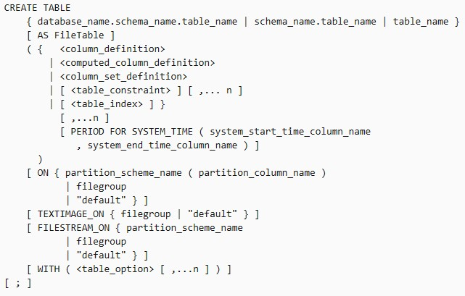
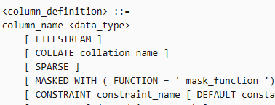

DDL: CREATE TABLE
Sintaxis Completa:
https://learn.microsoft.com/en-us/sql/t-sql/statements/create-table-transact-sql?view=sql-server-ver16

Slide 15
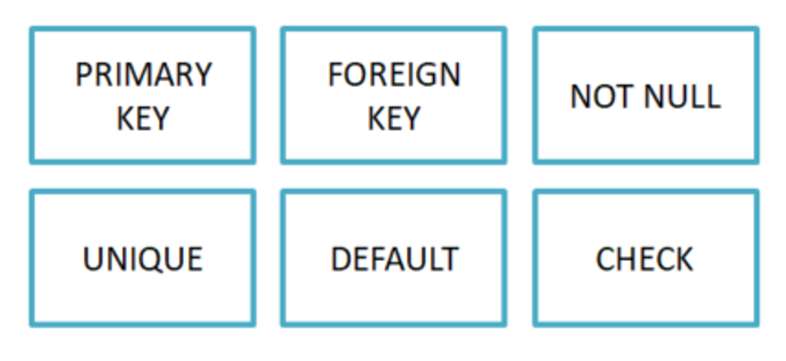
CREATE TABLE CONSTRAINTS
Las CONSTRAINTS son restricciones que se utilizan para limitar el tipo de dato que puede recibir una columna de una tabla.
Se pueden definir cuando creamos la tabla (CREATE TABLE) o posteriormente con la sentencia ALTER TABLE.

Slide 16
CREATE TABLE CONSTRAINTS
PRIMARY KEY: Clave de la tabla. Puede ser de uno o varios campos (compuesta), no puede contener valores nulos y su valor (o conjunto de valores) no puede repetirse. Una Primary Key sirve para identificar unívocamente cada una de las tuplas de la tabla.
FOREIGN KEY: Relaciona dos tablas. Una FOREIGN KEY o clave foránea en una tabla, es una referencia de un campo a una PRIMARY KEY en otra tabla. Por lo tanto, al crear una clave foránea, el campo “campo1” dentro de la tabla “Tabla1” no podrá tomar un valor que no exista dentro del conjunto de valores existentes en “campo2” perteneciente a la tabla “Tabla2” (campo en tabla referenciada). Esto también se conoce como Integridad Referencial.
NOT NULL: Indica que un campo no puede tener un valor nulo. Esta restricción puede combinarse con la del valor por defecto. De modo que cuando se intente insertar un registro con un valor nulo en un campo que no los admite, se asigna un valor por defecto.

Slide 17
CREATE TABLE CONSTRAINTS
UNIQUE: Esta restricción indica que los valores del campo no pueden repetirse.
CHECK: Se chequeará que el valor que vaya a ingresar en el campo cumpla con la condición establecida en la constraint. Pueden utilizarse los operadores =, <, >, etc.
DEFAULT: En caso de no ingresar valor en el campo, se llenará con el valor por defecto establecido en la constraint.

Slide 18
CREATE TABLE CONSTRAINTS
create table empleado(
legajo int PRIMARY KEY,
cuil varchar(13) NOT NULL UNIQUE,
nombre varchar(30) NOT NULL,
apellido varchar(30) DEFAULT 'SIN APELLIDO',
sueldo float check (sueldo > 90000),
id_proyecto int foreign key references proyecto(id)
)

Slide 19
DDL: CREATE TABLE
Ejemplo Simple:
Alumno(Legajo, NyA, FechaIng, FechaNac, Mail)
Profesor (Legajo, NyA, FechaIng, FechaNac, Mail)
Curso(LegajoAlumno, LegajoProfesor)
CREATE TABLE Alumno
(
Legajo int NOT NULL PRIMARY KEY,
NyA varchar(100) NULL, FechaIng date,
FechaNac date,
Mail varchar(200)
)
CREATE TABLE Profesor
(
Legajo int NOT NULL PRIMARY KEY,
NyA varchar(100) NULL, FechaIng date,
FechaNac date,
Mail varchar(200)
)
CREATE TABLE Curso
(LegajoAlumno int PRIMARY KEY,
LegajoProfesor int PRIMARY KEY,
CONSTRAINT FKALUMNO FOREIGN KEY LegajoAlumno) REFERENCES Alumno(Legajo),
CONSTRAINT FKPROFESOR FOREIGN KEY (LegajoProfesor) REFERENCES Profesor(Legajo)

Slide 20
DDL: CREATE TABLE
OPCION 1
CREATE TABLE Curso
(LegajoAlumno int NOT NULL,
LegajoProfesor int NOT NULL,
CONSTRAINT PKCurso PRIMARY KEY(LegajoAlumno,LegajoProfesor),
CONSTRAINT FKALUMNO FOREIGN KEY LegajoAlumno) REFERENCES Alumno(Legajo),
CONSTRAINT FKPROFESOR FOREIGN KEY (LegajoProfesor) REFERENCES Profesor(Legajo)
OPCION 2
CREATE TABLE Curso
(LegajoAlumno int NOT NULL,
LegajoProfesor int NOT NULL,
CONSTRAINT FKALUMNO FOREIGN KEY LegajoAlumno) REFERENCES Alumno(Legajo),
CONSTRAINT FKPROFESOR FOREIGN KEY (LegajoProfesor) REFERENCES Profesor(Legajo)
ALTER TABLE CURSO ADD CONSTRAINT PKCurso PRIMARY KEY (LegajoAlumno,LegajoProfesor)

Slide 21

CREATE TABLE -> ORDEN
Ejemplo:
Proyecto (ID, Nombre, fechainicio, HsTotales) Cargo (ID, Descripcion)
Empleado (TipoDoc,NroDoc, NyA, Fingreso, Sueldo, IDCargo) Trabaja (IDProyecto, TipoDoc, NroDoc, fechaInicio)
1-
CREATE TABLE PROYECTO
(
ID int not null primary key, Nombre varchar(60), Fechainicio date,
HsTotales smallint
)
2-
CREATE TABLE CARGO
(
ID smallint not null primary key, Descripcion varchar(60)
)

Slide 22
CREATE TABLE -> ORDEN
3- CREATE TABLE EMPLEADO
(
TipoDoc tinyint not null,
Nrodoc bigint not null,
Nya varchar(150),
Fingreso date,
Sueldo numeric(12,2),
IDCargo smallint not null,
constraint PKEmpleado primary key (Nrodoc, tipodoc),
constraint FK1Empleado foreign key (IDCargo) references Cargo (ID)
)
4- CREATE TABLE TRABAJA
(
IDProyecto int not null,
TipoDoc tinyint not null,
NroDoc bigint not null,
FechaInicio date,
constraint PKTrabaja primary key (idproyecto,tipodoc,nrodoc),
constraint FK1Trabaja foreign key (idproyecto) references Proyecto (ID),
constraint FK2Trabaja foreign key (nrodoc,tipodoc) references Empleado (nrodoc,tipodoc)
)

Slide 23

DDL: DROP TABLE
Sintaxis Simple:
DROP TABLE NombreTabla
Ejemplo Simple:
DROP | TABLE | Curso
DROP | TABLE | Alumno

Slide 24


DDL: ALTER TABLE
Sintaxis Simple:
ALTER TABLE Nombretabla
ADD NombreCampo tipodatos
ALTER TABLE Nombretabla
DROP COLUMN NombreCampo [,NombreCampoN]
ALTER TABLE Nombretabla
ALTER COLUMN NombreCampo tipodatos
ALTER TABLE Nombretabla
ADD CONSTRAINT nombreC [PRIMARY KEY|FOREIGN KEY] …
ALTER TABLE Nombretabla
DROP CONSTRAINT nombreC
Ejemplo Simple:
ALTER TABLE Empleado
ADD CONSTRAINT PKEmpleado PRIMARY KEY (NroDoc, TipoDoc)
ALTER TABLE Empleado
ADD Mail varchar(200)

Slide 25


DML: INSERT
Indicando campos y orden
Sin indicar campos
Indicando campos y multiples valores

Slide 26




DML – UPDATE y DELETE
Update
Delete

Slide 27
DML: Select
Sintaxis Simple:
SELECT [top n] [distinct] [* | <lista de campos>] FROM tabla1 [,tabla2, … tablan]
[WHERE <condicion> [AND|OR <condicion>]]
[ORDER BY campo1 [asc|desc] [,campo2 [asc|desc] ...]]
Ejemplo Simple:
SELECT | * FROM empleado
SELECT SELECT | mail FROM empleado WHERE legajo=1 mail,nya FROM empleado WHERE legajo>6 | and | nac='AR'
SELECT | nya | FROM | empleado | WHERE | legajo>=100 order by nya
SELECT | nya | FROM | empleado | order | by legajo desc
SELECT | nya | FROM | empleado | order | by nya desc, legajo asc
SELECT TOP 10 legajo FROM empleado
SELECT distinct nya FROM empleado

Slide 28
DML: Select. Condiciones
Las condiciones armadas en un where, podrían utilizar cualquiera de los siguientes Operadores:
Operador | Ejemplo
= | legajo = 1
<> | nombre <> 'Juan'
> | fechaNac > '2015-01-01'
< | lejajo < 100
>= | fechaing >='2020-01-01'
<= | sueldo <= 20000
Like | nya like 'Perez%' / nya like '%perez%' / nya like '_perez'
between | Legajo between 20 and 50
IN (<lista de valores>) | legajo IN (10,20,30) / nombre IN ('Juan','Ana','Lola')
Is / is not | mail is null / mail is not null

Slide 29
DML: Like - IN
Like: Es un operador que permite utilizar comodines.
Por ejemplo:
SELECT * FROM EMPLEADO WHERE APELLIDO LIKE 'PEREZ%'
SELECT * FROM EMPLEADO WHERE APELLIDO LIKE 'PEREZ_'
IN: Es un operador que permite realizar comparaciones de OR con uno o más valores de la lista.
Por ejemplo:
SELECT | * FROM | EMPLEADO | WHERE | APELLIDO IN ('Perez', 'Lopez')
SELECT | * FROM | EMPLEADO | WHERE | IDCargo IN (1,2,10,55)
SELECT | * FROM | EMPLEADO | WHERE | IDCargo NOT IN (1,2,10,55)

Slide 30
DML: Alias
Los nombres de los campos y las tablas se pueden llamar a través de un alias.
Para las tablas, esto permite que podamos referenciarla por el alias en lugar de usar el nombre de la tabla.
En el caso de los campos, también podemos colocarle un alias y en el caso
que se encuentren en el Select, mostrará con ese valor la salida.
SELECT campo [as] aliascampo
FROM tabla [as] aliastabla
Ejemplo Simple:
SELECT e.nombreyapellido as nya, e.legajo as leg FROM empleado e
Where e.legajo between 10 and 20
SELECT e.* FROM EMPLEADO e

Slide 31
DML: Any. Some. All
Estas sentencias permiten comparar un campo, utilizando cualquier operador, con un conjunto de valores devueltos a través de una consulta dinámica.
Any y Some actúan de igual modo y sólo existen ambos por compatibilidad.
campo | <operador> | ANY (<sentencia select>)
campo | <operador> | SOME (<sentencia select>)
campo | <operador> | ALL (<sentencia select>)
Ejemplo Simple:
SELECT * FROM empleado WHERE legajo = ANY (select legajo from hist)
SELECT | * FROM | empleado | WHERE | legajo | = SOME | (select | legajo | from | hist)
SELECT | * FROM | empleado | WHERE | legajo | >= ANY | (select | legajo | from | hist)
SELECT | * FROM | empleado | WHERE | legajo | >= ALL | (select | legajo | from | hist)

Slide 32
DML: In. Exists.
Estos operadores permiten también verificar si un valor escalar o campo se encuentra dentro de un conjunto de valores. Estos valores podrán estar compuestos por el resultado
de una consulta o una lista estática, pero en este caso sólo funcionará igualdad.
campo IN (<sentencia select>|<lista de valores>) campo NOT IN (<sentencia select>|<lista de valores>)
exists (<sentencia select>)
not exists (<sentencia select>)
Ejemplo Simple:
SELECT | * FROM | empleado | WHERE | legajo | IN | (10,20,30)
SELECT | * FROM | empleado | WHERE | legajo | IN | (select legajo from | hist)
SELECT * FROM empleado WHERE legajo NOT IN (40,50,60)
SELECT * FROM empleado WHERE exists (select 1 from hist
where empleado.legajo=hist.legajo)

Slide 33
DML: Union. Union all
Estos operadores permiten unir el resutlado de dos o más consultas distintas.
Las condiciones que deben tener estas consultas, es que deben ser de igual grado
(misma cantidad de campos) e igual dominio de los campos de igual orden.
La diferencia entre Union y Union all, es que Union permite anular los duplicados, realizando un distinct luego de la union.
SELECT [UNION | campo1, campo2 ALL|UNION] | FROM | tabla1
SELECT | campo1, campo2 | FROM | tabla2
Ejemplo Simple:
SELECT legajo,fechaingreso from empleado1 UNION
SELECT leg, fing FROM empleado2

Slide 34
DML: Intersect
Este operador devuelve todas las filas en común de las tablas involucradas en la
operación. También deben ser compatibles, es decir, igual grado e igual dominio.
SELECT campo1, campo2 FROM tabla1 INTERSECT
SELECT campo1, campo2 FROM tabla2
Ejemplo Simple:
SELECT legajo,fechaingreso from empleado1 INTERSECT
SELECT leg, fing FROM empleado2

Slide 35
DML: Except
Este operador devuelve todas las filas que no están en el resto de las tablas de la
operación. Simula ser una resta de las operaciones algebráicas. También deben ser compatibles, es decir, igual grado e igual dominio.
SELECT campo1, campo2 FROM tabla1
EXCEPT
SELECT campo1, campo2 FROM tabla2
Ejemplo Simple:
SELECT legajo,fechaingreso from empleado1 EXCEPT
SELECT leg, fing FROM empleado2

Slide 36
DML: Join
Las juntas permiten unir tuplas de distintas relaciones para generar una nueva tupla.
Tipos de Joins:
Inner Join Left Join Right Join Cross Join Full Join
Sintaxis:
TABLA1 T1 [INNER|LEFT|RIGHT|CROSS|FULL] JOIN TABLA2 T2
ON T1.CAMPO1=T2.CAMPO2

Slide 37
DML: Inner Join
Este tipo de junta, solo devuelve una tupla cuando encuentra exactamente una
coincidencia en la otra relación.
Empleado Trabaja
Proyecto
Legajo | NyA
L1 | Juan
L2 | Ana
L3 | Lola
L4 | Pedro
L5 | Martín
Legajo | IDP
L1 | PR1
L2 | PR2
L3 | PR1
L3 | PR2
IDP Desc
PR1 Migración
PR2 Analisis
PR3 Patch
Legajo
Legajo | NyA
L1 | Juan
L2 | Ana
L3 | Lola
L3 | Lola
SELECT e.legajo, e.NyA from empleado e
inner join trabaja t on e.legajo=t.legajo

Slide 38
DML: Left Join
Este tipo de junta, solo devuelve una tupla cuando encuentra en la primer tabla (left table) del Join, independientemente que no exista en la segunda tabla.
Empleado Trabaja
Proyecto
Legajo | NyA
L1 | Juan
L2 | Ana
L3 | Lola
L4 | Pedro
L5 | Martín
Legajo | IDP
L1 | PR1
L2 | PR2
L3 | PR1
L3 | PR2
IDP Desc
PR1 Migración
PR2 Analisis
PR3 Patch
Legajo
Legajo | IDP
L1 | PR1
L2 | PR2
L3 | PR1
L3 | PR2
L4 | null
L5 | null
SELECT e.legajo, t.idp from empleado e
left join trabaja t on e.legajo=t.legajo

Slide 39
DML: Right Join
Este tipo de junta, solo devuelve una tupla cuando encuentra en la segunda tabla (right table) del Join, independientemente que no exista en la primer tabla.
Empleado Trabaja
Proyecto
Legajo | NyA
L1 | Juan
L2 | Ana
L3 | Lola
L4 | Pedro
L5 | Martín
Legajo | IDP
L1 | PR1
L2 | PR2
L3 | PR1
L3 | PR2
IDP Desc
PR1 Migración
PR2 Analisis
PR3 Patch
Legajo
Legajo | IDP
L1 | PR1
L2 | PR2
L3 | PR1
L3 | PR2
L4 | null
L5 | null
SELECT e.legajo, t.idp from trabaja t
right join empleado e on e.legajo=t.legajo

Slide 40
DML: Full Join
Este tipo de junta, solo devuelve una tupla cuando encuentra en la segunda tabla (right table) del Join o en la primer tabla (left table). Aquellos datos que no pueda completar porque
no exista coincidencia en la tupla, se visualizará con null.
Empleado Trabaja
Proyecto
Legajo | NyA
L1 | Juan
L2 | Ana
L3 | Lola
L4 | Pedro
L5 | Martín
Legajo | IDP
L1 | PR1
L2 | PR2
L3 | PR1
L3 | PR2
IDP Desc
PR1 Migración
PR2 Analisis
PR3 Patch
Legajo
NyA
Desc
Juan
Migracion
Ana
Analisis
SELECT e.nya, p.desc from trabaja t
full join empleado e on e.legajo=t.legajo
full join proyecto p on t.IDP=p.IDP
Lola
Migracion
Lola
Analisis
Pedro null
Martin null
null Patch

Slide 41
DML: Cross Join
Realiza un producto cartesiado con ambas tablas. En este caso el cross join no tiene condición de junta, ya que junta todas las tuplas.
Empleado Trabaja
Proyecto
Legajo | NyA
L1 | Juan
L2 | Ana
L3 | Lola
L4 | Pedro
L5 | Martín
Legajo | IDP
L1 | PR1
L2 | PR2
L3 | PR1
L3 | PR2
IDP Desc
PR1 Migración
PR2 Analisis
PR3 Patch
Legajo
Legajo | IDP
L1 | PR1
L1 | PR2
L1 | PR3
L2 | PR1
L2 | PR2
L2 | PR3
SELECT e.legajo, p.idp from empleado e
cross join proyecto p Where e.legajo in ('L1','L2')

Slide 42
Revisión SQL I
CREATE TABLE ALTER TABLE DROP TABLE SELECT ... FROM
SELECT … FROM … WHERE ... ORDER BY
DISTINCT TOP ALIAS
ANY. SOME. ALL IN. EXISTS UNION. UNION ALL INTERSECT EXCEPT
JOIN. INNER. LEFT. RIGHT. FULL. CROSS

Slide 43

Consultas
Gracias.

